Slide 1
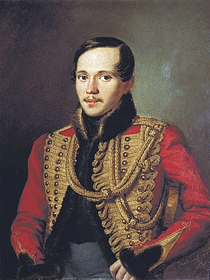
«Герой нашего времени»
Михаил Юрьевич Лермонтов
(1814-1841)

Slide 2
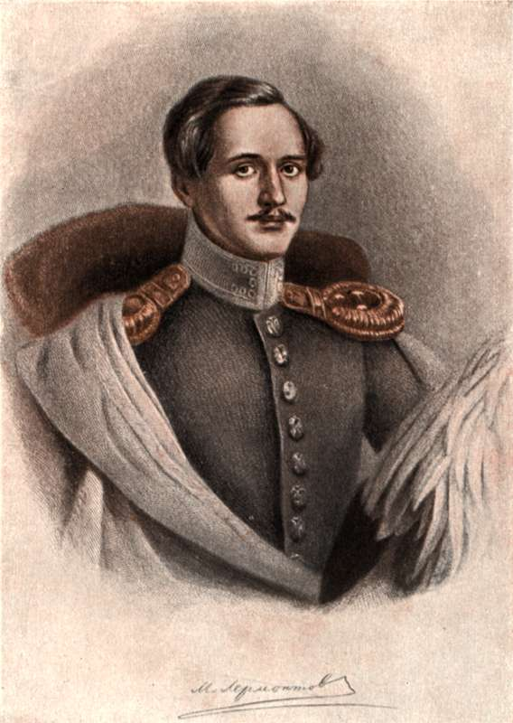
Михаил Юрьевич Лермонтов (1814 – 1841) – великий русский поэт и прозаик, а также талантливый художник и драматург, произведения которого оказали огромное влияние на писателей 19-20 веков. Его творчество известно большим разнообразием тем и мотивов лирики. Поэт внес неоценимый вклад в формирование реалистического романа 19 века.

Slide 3
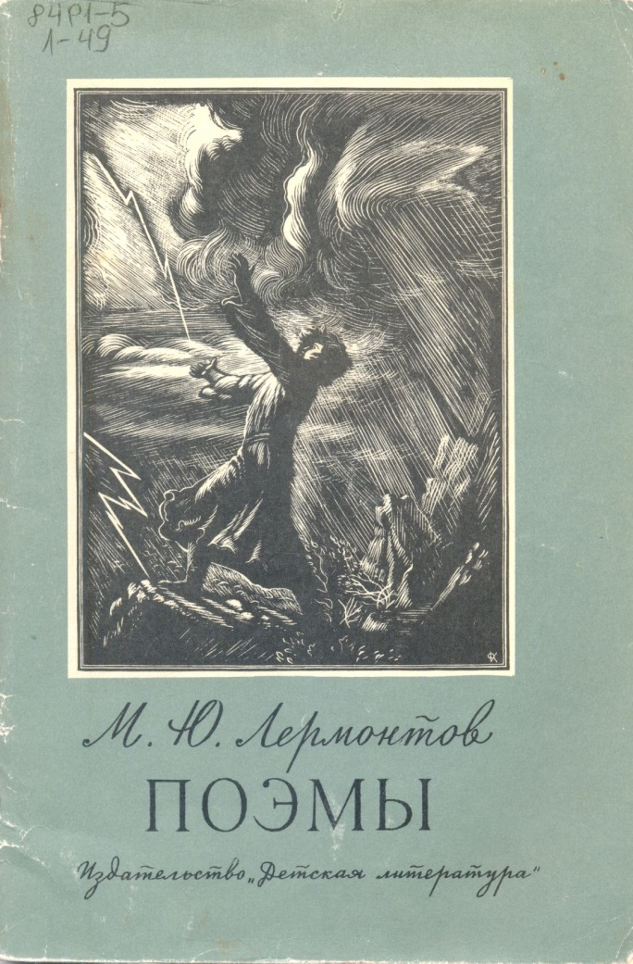
Лермонтов, М. Ю. Поэмы / Послесловие и примеч. Т. Ивановой. – Москва : Детская литература, 1974. – 63 с. с ил. (Школьная библиотека).
В книгу великого русского поэта Михаила Юрьевича Лермонтова входят поэмы: «Песня про царя Ивана Васильевича, молодого опричника и удалого купца Калашникова», «Мцыри» и «Беглец».

Slide 4
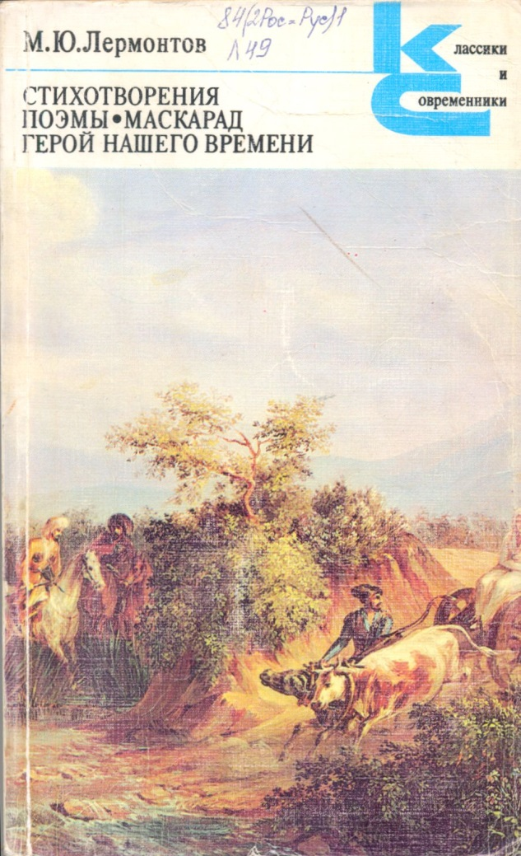
Лермонтов, М.Ю. Стихотворения. Поэмы. Маскарад. Герой нашего времени / М.Ю. Лермонтов. – Москва : Художественная литература. – 1984. – 479 с.

Slide 5

Лермонтов, М.Ю. Избранные произведения / М.Ю. Лермонтов. – Пермь : Пермское книжное издательство, 1983. – 402 с. – (Юношеская библиотека).

Slide 6

Лермонтов, М.Ю. Герой нашего времени / Статья В.Г. Белинского. – Москва : Кучково поле, 2001. – 160 с.

Slide 7

Лермонтов, М.Ю. Полное собрание стихотворений : [в 2 томах] / Михаил Юрьевич Лермонтов. – Ленинград : Советский писатель. – Текст : непосредственны.
Т. 2. Стихотворения и поэмы / Сост., подготовка текста и примеч. Э. Э. Найдича. – Ленинград : Советский писатель, 1989. – 688 с. – 1 л. портрет, 16 илл. –Библиотека поэта. Большая серия.

Slide 8

Лермонтов, М.Ю. Стихотворения и поэмы. / М.Ю. Лермонтов; послесловие и примеч. В.И. Коровина. – Москва : 2002. – 368 с.
В книгу собраны стихотворения и поэмы М.Ю. Лермонтова изучаемые как в классе, так и вне стен школы. Примечания дают краткую характеристику произведениям поэта, что поможет более глубоко познакомиться с их идейным содержанием.
Предназначена для учеников старших классов, абитуриентов, преподавателей и любителей творчества поэзии.

Slide 9

Лермонтов, М. Ю. В тот чудный мир тревог и битв... / Сост. н послесловие. А. Марченко. Художник Л. Непомнящий. – Москва : Молодая гвардия, 1976. – 416 с. – ил.
Сборник включает стихотворения, роман «Герой нашего времени», поэмы «Демон», «Мцыри» и другие произведения поэта.

Slide 10

Лермонтов, М.Ю. Стихотворения. Поэмы. Маскарад / М.Ю. Лермонтов. – Москва : Художественная литература. –1975. – 365 с.

Slide 11

Лермонтов, М.Ю. Стихотворения. Поэмы. Герой нашего времени / М.Ю. Лермонтов. – Москва. – ООО Издательство ACT : Олимп, 2001. – 480 с. – (Школа классики).

Slide 12
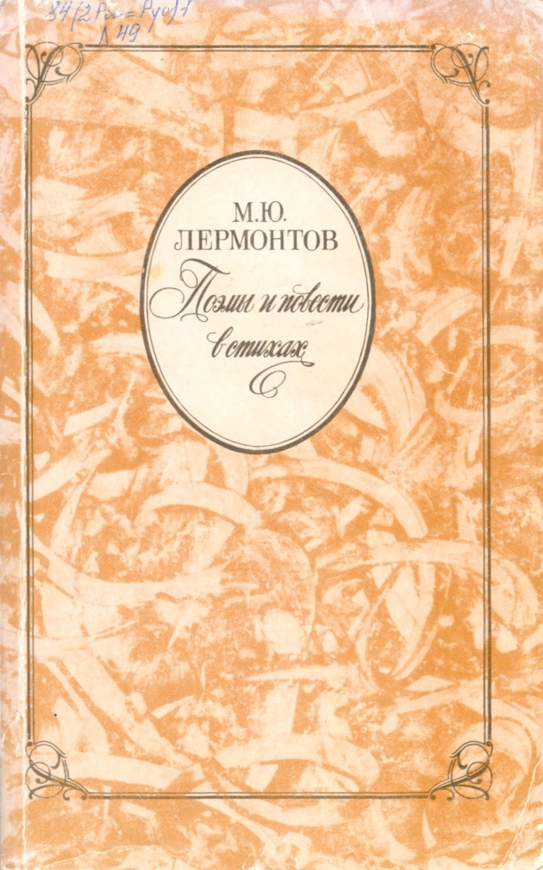
Лермонтов, М. Ю. Поэмы и повести в стихах / Примеч. И. Л. Андроникова. – Москва : Правда, 1984. – 480 с.
Сборник содержит поэмы и повести в стихах от первых юношеских опытов до поэмы «Демон», над которой Лермонтов работал в течение почти всей творческой жизни, и до реалистических поэм — «Сашка» и «Сказка для детей».

Slide 13

Лермонтов, М.Ю. Собрание сочинений [в 4 томах] Михаил Юрьевич Лермонтов. – Ленинград : Наука, 1978.
Т. 1 Стихотворения 1828—1 841. – 656 с.

Slide 14

Лермонтов, М.Ю. Стихотворения и поэмы. – Пермь: Пермское книжное издательство, 1981. – 374 с.

Slide 15
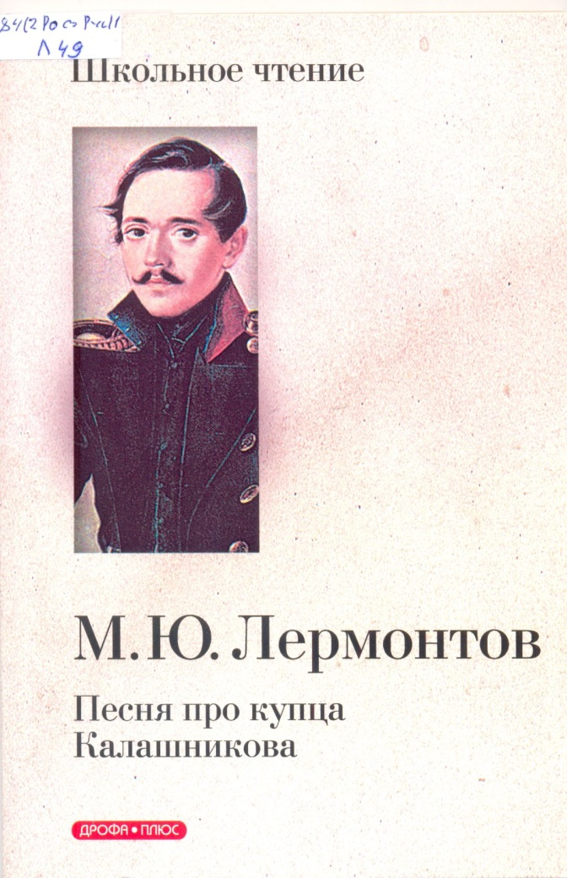
Лермонтов М. Ю. Песня про купца Калашникова: Поэмы. — М.: Дрофа-Плюс, 2008. — 120 с. — (Школьное чтение).
В книгу вошли замечательные поэмы великого русского поэта М. Ю. Лермонтова (1814-1841) «Кавказский пленник», «Песня про купца Калашникова», «Демон», «Мцыри».

Slide 16

Лермонтов, М. Ю. Герой нашего времени / Роман. – Москва : Дрофа-Плюс, 2010. – 208 с. — (Школьное чтение).
Роман «Герой нашего времени» М. Ю. Лермонтова (1814—1841) состоит из пяти повестей: «Бэла», «Максим Максимыч», «Тамань», «Княжна Мери» и «Фаталист», объединенных единым героем и внутренним сюжетом.

Slide 17
МБУК «Горнозаводская центральная городская библиотека»
618820, Пермский край г. Горнозаводск, ул. Свердлова, 59
тел.: 8 (342-69) 4-25-69 (факс), 4-27-32
Е-mail: gorn_lib@mail.ru, metod_otdel1969@mail.ru
Сайт: http://gorn-lib.biblioteka-perm.ru/
https://vk.com/public186436010
Мы всегда рады видеть вас в нашей библиотеке.

